Slide 1
Лекция №12

Slide 2
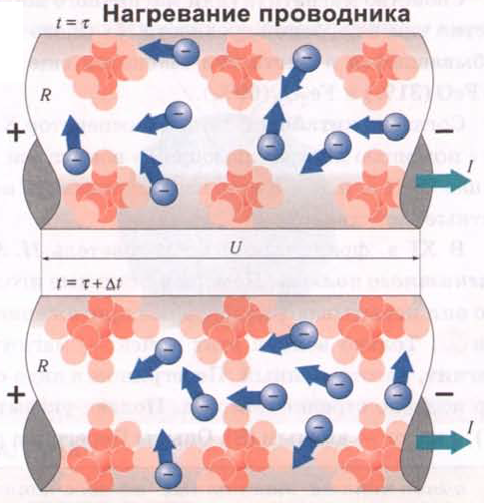
Закон Джоуля-Ленца
$Q=I^{2}Rt=\frac{U^{2}}{R}t$

Slide 3
Понимание закона Джоуля-Ленца
Закон Джоуля-Ленца: Также известный как первый закон Джоуля, он гласит, что количество тепла, выделяемого в секунду в проводнике под действием электрического тока, прямо пропорционально произведению сопротивления проводника и квадрата силы тока.
Представление формулы: Математическое представление закона Джоуля-Ленца - Q = I²Rt, где Q - выделяемое тепло, I - сила тока, R - сопротивление, а t - время, в течение которого течет ток.
Происхождение: Назван в честь Джеймса Прескотта Джоуля и Эмиля Ленца, которые независимо друг от друга открыли этот принцип в разных контекстах.

Slide 4
Практические последствия закона Джоуля-Ленца
Выделение тепла: Этот закон объясняет, почему электрические приборы нагреваются после длительного использования. Это происходит из-за преобразования электрической энергии в тепловую.
Энергоэффективность: Закон Джоуля-Ленца лежит в основе концепции потерь I²R или "джоулева нагрева". Это часто рассматривается как потеря энергии, и при проектировании электрических и электронных систем принимаются меры для минимизации этих потерь.
Проектирование схем: Знание закона Джоуля-Ленца жизненно важно для проектирования схем и выбора компонентов, способных выдерживать выделяемое тепло без повреждений и деградации.

Slide 5
Применение закона Джоуля-Ленца в реальном мире
Лампы накаливания: Нить накала внутри лампы накаливания нагревается из-за эффекта, описываемого законом Джоуля-Ленца, и в результате излучает свет.
Электрические обогреватели: Нагревательные элементы в электронагревателях, тостерах и электроплитах работают по принципу закона Джоуля-Ленца, преобразуя электрическую энергию в тепловую.
Предохранители: В электрических цепях предохранитель - это защитное устройство, которое плавится и отключает цепь, когда тепло, выделяемое током, превышает определенный уровень. Этот принцип работы основан на законе Джоуля-Ленца.
Закон Джоуля-Ленца - это фундаментальный принцип в электротехнике и электронике, имеющий широкое применение и влияние на работу устройств и систем.

